Slide 1
„ZDROWY ORGANIZM CZŁOWIEKA JAKO CUDOWNA MASZYNA”
OPRACOWAŁA :
Mgr INGA MATECKA
KOORDYNATO PROJEKTU NAUCZYCIEL SP 12 W LESZNIE

Slide 2
ZADANIE GŁÓWNE
„Zdrowy organizm człowieka jako cudowna maszyna”.
ZADANIA SZCZEGÓŁOWE:
Sprawności motorycznej:
Uczeń:
kształtuje ogólną sprawność fizyczną,
rozwinie koordynację wzrokowo-ruchową,
poprawi szybkość reakcji.
Umiejętności:
Uczeń:
potrafi współdziałać w grupie,
umie prawidłowo przedstawić ogólną charakterystykę danego układu.
Wiadomości:
Uczeń:
zna prawidłowy skład organów wchodzących w poszczególne układy,
wie z jakich 4 podstawowych układów składa się organizm człowieka.
Usamodzielnienia:
Uczeń:
współuczestniczy w przebiegu lekcji,
akceptuje potrzebę samokontroli i samooceny,
rozwija poczucie odpowiedzialności jednostki za powodzenie zespołu.
Przybory: SZARFA,RINGO,PACHOŁEK,PIŁKA LEKARSKA,KRĄŻEK,,PIŁKA,SKAKANKA.

Slide 3
PRZEBIEG ZAJĘĆ:
Wprowadzenie
Rozbudzenie zaciekawienia i gotowości do podjęcia zadań:
Powitanie i zapoznanie z celami lekcji.
Przedstawienie odmiennej formy zajęć.
Zadanie 1
Rozbudzenie zainteresowania problemem zajęć:
praca z całą klasą
Nauczyciel dokonuje krótkiej charakterystyki i prezentacji zdjęć
dotyczących funkcjonowania 4 podstawowych układów w organizmie
człowieka.
Oto one:
I. UKŁAD KRWIONOŚNY | II. UKŁAD ODDECHOWY
Serce Żyły Tętnice Krew Hemoglobina Naczynia włosowate | Płuca Tchawica Nos Tlen Dwutlenek węgla Pęcherzyki płucne
III. UKŁAD POKARMOWY | IV. UKŁAD NERWOWY
Usta Żołądek Jelita Trzustka Pożywienie Przełyk | Mózg Rdzeń kręgowy Narządy zmysłów Receptory Mięśnie Sygnały
Zadanie 2
Pobudzenie organizmu i przygotowanie go do wysiłku fizycznego. Nauczyciel przeprowadzi zabawę ożywiającą: „Nieoczekiwana zmiana miejsc”.
Zadanie 3
Podział losowy na 4 zespoły po 6 dzieci. W wybranych zespołach dzieci wybierają sobie numerki od 1 do 6.

Slide 4
Zadanie 4
Gra z odszukiwaniem swojego hasła.
Treścią zadania jest odszukanie kartoników z wypisanymi hasłami dotyczącymi funkcjonowania organizmu człowieka. Kartoniki zostały wcześniej ukryte w promieniu 20 m od miejsca zbiórki, a miejsca są oznaczone przyborem: szarfą, piłeczką, krążkiem, ringiem, pachołkiem, piłką lekarską. Drużyny poruszają się wspólnie trzymając się skakanki, w sposób określony na kartonikach.
Wzór kartonika
Sposób poruszania się dla numeru:
Wzór kartonika
Żołądek bieg tyłem
1 strona 2 strona
1 – bieg przodem
2 – bieg tyłem
3 – podskoki na prawej nodze
4 – marsz ze śpiewem
5 – podskoki na lewej nodze
6 – utwórz ze swoich ciał środek lokomocji.
Każda drużyna ma za zadanie odnalezienie innego układu:
I drużyna – układ krwionośny
II drużyna – układ oddechowy
III drużyna – układ pokarmowy
IV drużyna – układ nerwowy
Zwycięża drużyna, która pierwsza odnajdzie wszystkie swoje hasła z kartonikami. Kartoniki są wcześniej przygotowane przez uczniów pod kierunkiem nauczyciela od techniki. Punkty za wykonanie zadania są przyznawane w skali 0-3.
Zadanie 5
Kolejny element gry polega na odtworzeniu ruchem funkcji każdego z tych układów. W drużynach każdy z uczestników staje się elementem układu, którego poszukiwał, tzn. trzyma 1 kartonik. Wspólnie z nauczycielem (6 kartonika) zespoły kolejno przygotowują pokaz funkcjonowania danego sytemu (np. nerwowego, zespół nr IV), starając się wykorzystać ekspresyjnie własne ciała. Wybrana dwójka uczestników (np. nie ćwiczący) ocenia wartość pokazu przyznając punkty, podobnie jak poprzednio w skali 0-3.
Zadanie 6
Podsumowanie punktacji, uwydatnienie ciekawych elementów zajęć, zebranie przyborów, wspólna ocena zaangażowania uczniów.
Ważne jest, aby dążyć do tego, by realizacja lekcji przebiegała w świadomości istoty własnego ciała.

Slide 5
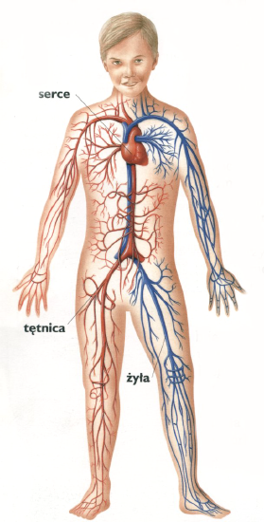
UKŁAD KRWIONOŚNY
Każda komórka ustroju, aby utrzymać się przy życiu, musi mieć zapewnioną odpowiednią ilość pokarmu i tlenu.
Ustrój człowieka ma wysoko wykształcony układ narządów trawienia, które trawią pokarm, jak również narządów oddechowych, które pobierają tlen z powietrza.
W przenoszeniu substancji odżywczych i tlenu z tych układów do tkanek bierze udział krew i limfa, które uczestniczą również w usuwaniu z komórek produktów przemiany materii, przenosząc je do narządów wydalających.

Slide 6
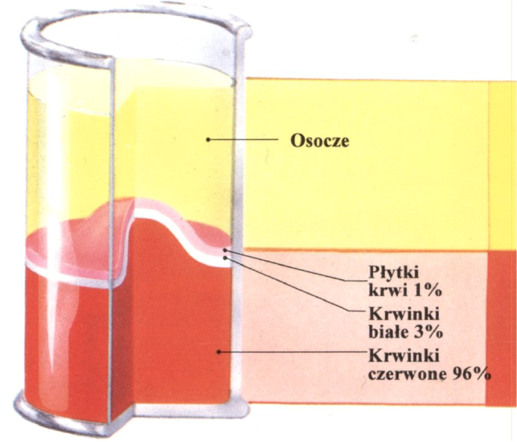
KREW
Z czego składa się krew?
Krew składa się z płynu zwanego osoczem, zawierającego krwinki czerwone, białe i płytkowe.
W osoczu znajduje się bardzo wiele różnych substancji rozpuszczalnych. Krwinki czerwone roznoszą tlen,
białe zwalczają zakażenia, a płytki zatrzymują krwawienie z uszkodzonych naczyń.
Jak krąży krew w organizmie?
Krew jest pompowana przez serce. Kiedy serce się kurczy, jest ona wypychana pod wysokim ciśnieniem do tętnic. Tętnice mają mocne ściany, które wytrzymują to ciśnienie. W miarę przepływu krwi jej ciśnienie spada, toteż żyłami płynie ona już powoli. Ściany żył są cieńsze. W świetle żył znajdują się zastawki umożliwiające przepływ krwi z powrotem do serca.
Jakie funkcje pełni krew?
Krew dostarcza tkankom potrzebne substancje odżywcze i odprowadza szkodliwe produkty przemiany materii. Zapewnia łączność między narządami, przenosząc przekaźniki chemiczne, czyli hormony. Chroni też organizm przed zarazkami za pośrednictwem krwinek białych. Tworząc skrzep, zamyka przecięte naczynia. Zwiększenie lub zmniejszenie przepływu krwi przez skórę przyczynia się do utrzymania właściwej temperatury ciała.
Dokąd dociera najwięcej krwi?
W stosunku do swej wielkości najwięcej krwi otrzymują nerki. Odgrywają one bowiem ważną dla życia rolę filtrowania i oczyszczania krwi. Niemniej podczas wysiłku więcej krwi dociera do mięśni, niemal pięć razy tyle co w czasie odpoczynku. Krew jest kierowana do mięśni z innych narządów. Jedynie zaopatrzenie mózgu w krew jest zawsze stałe.
Krew dzieli się na cztery grupy - A, B, AB, 0
Każda osoba dziedziczy dwa geny grupy krwi, po jednym od każdego rodzica. Krew nie jest dowolnie wymieniana. Choć wszyscy mogą bezpiecznie otrzymywać krew ich własnej grupy, albo od dawcy z grupy 0. Osoba z grupy krwi A, nie może otrzymać krwi od dawcy z grupy B lub AB.
Warto wiedzieć:
Istnieją cztery grupy krwi: A, B, AB i 0.
Wędrówka kropli krwi od serca do palców nóg i z powrotem trwa około 1 minuty.
Niemowlę ma mniej niż 1 litr krwi – nie wypełniłoby się nią kartonu od mleka.
W ciele dorosłego człowieka jest około 5 litrów krwi. Codziennie serce przepompowuje jej ponad 7 tys. litrów.

Slide 7
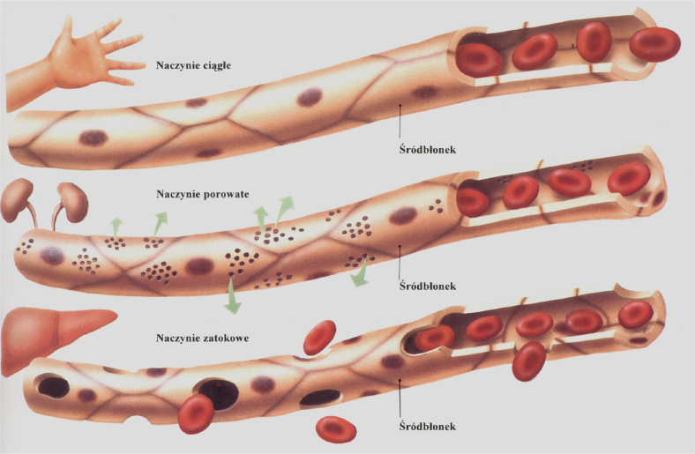
NACZYNIA WŁOSOWATE (KAPILARY)
Naczynia włosowate to bardzo cienkie gałązki naczyń powstałe z początkowo drobniutkich tętniczek, tworzące w tkankach gęstą sieć.
Naczynia te przenikają do wszystkich narządów, doprowadzając do nich tlen i pożywienie.
W tych naczyniach prąd krwi zostaje bardzo zwolniony, co umożliwia wymianę gazów i produktów przemiany materii pomiędzy krwią i tkankami.
W tych naczyniach prąd krwi zostaje ardz zwolniony, co umożliwia wymianę gazów i produktów przemiany materii pomiędzy krwią i tkankami.
W płucach dorosłego człowieka jest około 300 miliardów maleńkich
naczyń krwionośnych, zwanych naczyniami włosowatymi.
Gdyby je ułożyć w jednym szeregu miałby on 2 tysiące kilometrów.

Slide 8
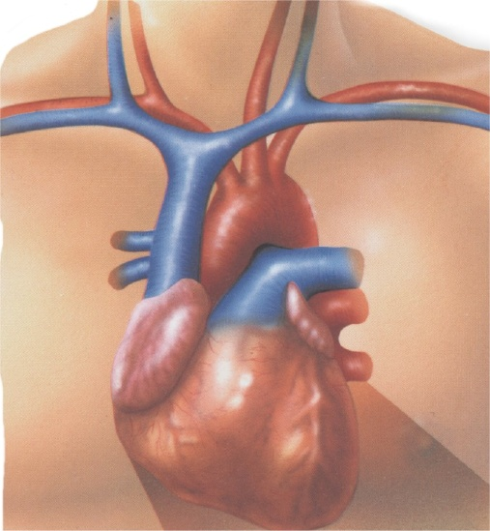
SERCE
Serce jest silnym mięśniem rozprowadzającym krew po całym organizmie. Po każdej stronie serca znajdują się dwie jamy. Jamy górne, czyli przedsionki, otrzymują krew z dużych żył. Skurcz przedsionków powoduje przepływ krwi do jam dolnych, czyli komór. Potem kurczą się komory i krew jest wtłaczana do dwóch tętnic. Krew z prawej komory płynie do płuc, a z lewej do reszty.
Jak można zmierzyć szybkość pracy serca?
Najprostszym sposobem jest policzenie tętna. Jest to równomierne pulsowanie,
wyczuwalne pod skórą w niektórych miejscach np. na wewnętrznej stronie nadgarstka. Szybkość pracy serca określa się liczbą uderzeń na minutę. Normalnie serce uderza od 60 do 90 razy na minutę. Podczas wysiłku, gdy uprawiamy sport albo pracujemy ciężko fizycznie, może bić nawet do 200 razy na minutę.
Podczas odpoczynku serce uderza od 60 do 80 razy i przepompowuje około 5 do 6 litrów krwi na minutę.
Umiarkowany wysiłek fizyczny zwiększa tętno do 100-120 uderzeń a przepływ krwi 7-8 litrów na minutę.
Wytężony wysiłek przyspiesza tętno nawet do 200 uderzeń na minutę, a ilość przepompowanej krwi do 30 litrów na minutę.
Warto wiedzieć:
Twoje serce z grubsza przypomina kształtem serduszko będące symbolem miłości.
Lewa strona serca jest większa od prawej.
Ton serca to dźwięk wydawany podczas otwierania się i zamykania zastawek serca. Lekarz, wysłuchuje tonów, przystawiając słuchawkę do klatki piersiowej.

Slide 9
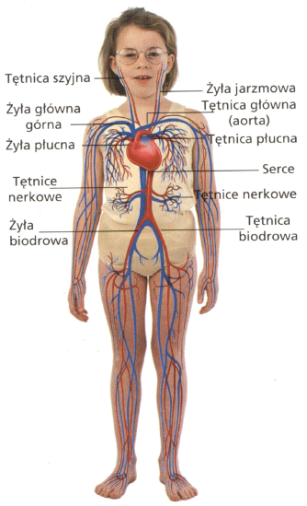
TĘTNICE
Tętnice odprowadzają krew z serca do reszty ciała. Krew ta jest bogata w tlen.
Tętnica musi wytrzymać ciśnienie krwi wypływającej z serca, dlatego jej ściany są grubsze i bardziej elastyczne.
Tętnice, początkowo grube, dzielą się na coraz drobniejsze gałązki, które wreszcie rozpadają się na bardzo cienki naczynia włosowate (kapilary).

Slide 10
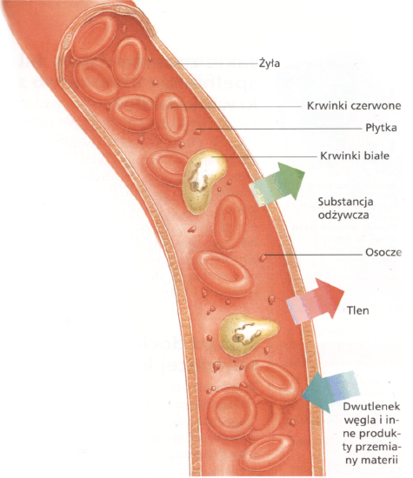
ŻYŁY
Połączone naczynia włosowate tworzą żyły prowadzące krew w kierunku serca.
Z żył kończyn dolnych i tułowia powstaje duża żyła główna dolna, z kończyn górnych głowy i szyi powstaje żyła główna górna.
Obie te żyły uchodzą do przedsionka prawego.
Jak żyły utrzymują obieg krwi?
Ponieważ serce jest tak daleko, żyłom potrzebna jest pomoc w przesuwaniu krwi w kierunku serca. Wiele żył otrzymuje tę pomoc od tętnic leżących obok nich.
Z każdym uderzeniem, serce tętnic pęcznieje, naciskając na sąsiadujące żyły.
Wewnątrz żył otwierają się i zamykają się zastawki, aby utrzymać krew w ruchu.

Slide 11
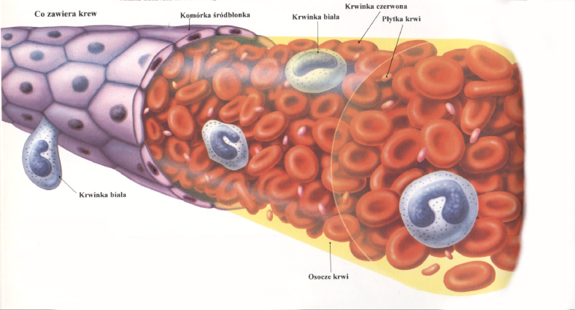
HEMOGLOBINA
Hemoglobina to barwnik nadający zabarwienie właściwe krwi tętniczej.
Krwinki czerwone zawierają hemoglobinę – barwnik czerwony –
w którego skład wchodzi żelazo, nadające krwi jej barwę.
Barwa krwi różni się w zależności od zawartości w niej tlenu.
Jest najbardziej czerwona, gdy hemoglobina jest całkowicie wysycona tlenem.
Krwinki czerwone mają kształt talerzowaty i są obustronnie wklęsłe.
Nie mają jąder komórki. Żyją około 120 dni.
Po czym zostają wyjałowione z krwiobiegu przez śledzionę albo wątrobę, gdyż rozkładając się nie mogą się przecisnąć przez wąskie naczynia włosowate tych narządów.

Slide 12
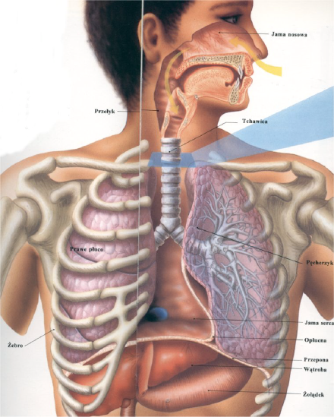
UKŁAD ODDECHOWY
„Oddech to duch życia”
tak uważano w starożytności
Przy każdym oddechu wprowadzamy do organizmu powietrze zawierające tlen, który jest niezbędny do funkcjonowania naszego organizmu.
Wdychane powietrze przedostaje się do płuc. Tu właśnie tlen przenika do krwi, która rozprowadza go po całym ciele. Podczas wydechu płuca pozbywają się zużytego powietrza. Dorośli oddychają około 18 razy na minutę, a więc ponad 25 tysięcy razy dziennie. Dzieci oddychają jeszcze szybciej.
Dlaczego podczas wysiłku oddychamy szybciej?
Podczas wysiłku fizycznego mięśnie intensywniej pracują i dlatego wymagają więcej energii. Czerpią ją z pokarmu, który łączy się z tlenem pobieranym przez krew z narządów oddychania. Szybsze oddychanie zapewnia mięśniom większą ilość potrzebnego im tlenu.
Podczas siedzenia lub stania wdychane powietrze wypełnia płuca jedynie w około 10%. W czasie dużego wysiłku wartość ta wzrasta do 60%.
Dlaczego powinno się oddychać nosem?
Powietrze wdychane nosem ogrzewa się w nim do temperatury odpowiedniej dla płuc i nawilża się oraz oczyszcza lepiej niż wdychane przez usta. Zanieczyszczenia osiadają na włoskach w jamie nosowej. Pewną ilość pyłów wychwytuje śluz, a drobne rząski przesuwają je do gardła, gdzie są połykane.
Dlaczego jest trudniej oddychać na szczycie góry?
Powietrze rozrzedza się wraz ze wzrostem wysokości. Oznacza to, że każdy wdech dostarcza mniej tlenu niż normalnie. Dlatego na wysokiej górze oddycha się trudniej.
Układ oddechowy porównywany jest często to drzewa odwróconego korzeniami do góry, gdzie tchawica – to pień, a oskrzela są gałęziami. Oskrzela główne dzielą się na coraz mniejsze oskrzeliki podobnie do gałązek drzewa .

Slide 13
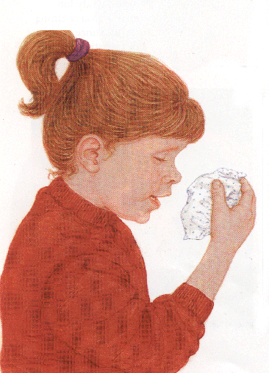
NOS
Jeśli do nosa dostaną się pył albo zarazki „kichasz”, by się ich pozbyć. Płuca gwałtownie wyrzucają wówczas powietrze.
Powietrze może przepływać z prędkością motocykla. Podczas kichania jest ono wyrzucane z szybkością ok. 160 km/h.
Do czego jest
potrzebny nos?
Oczywiście nos służy do wąchania i oddychania.
Wewnątrz niego znajdują się miliony czuciowych komórek węchowych,
odróżniających jeden zapach od drugiego.
Nos także oczyszcza, ogrzewa i nawilża wdychane powietrze oraz czyni przyjemniejszym głos.
Ile zapachów możemy rozróżnić?
Większość ludzi rozróżnia około 4 tysięcy rozmaitych zapachów. Osoba o szczególnie wrażliwym nosie np. kucharz, kiper lub tzw. nos z wytwórni perfum, wyczuwa 10 tysięcy zapachów.

Slide 14
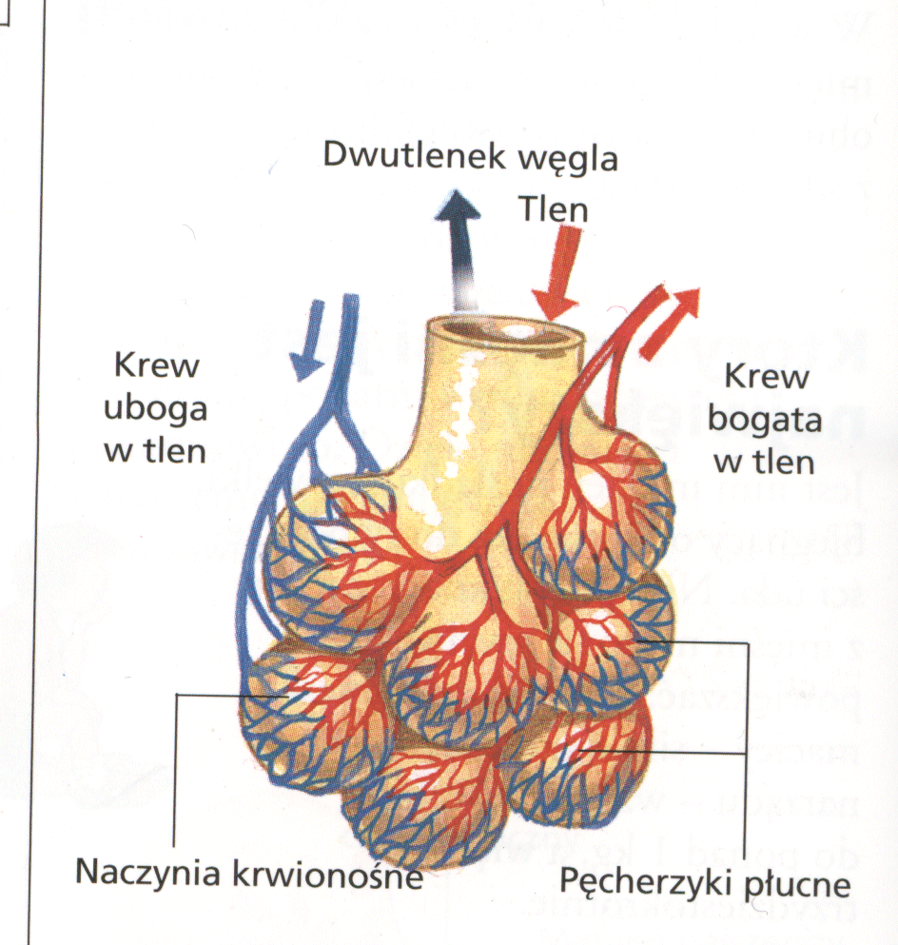
DWUTLENEK WĘGLA – CO2
Oddychanie doprowadza tlen do organizmu i odprowadza inny gaz –
dwutlenek węgla –
odpadowy produkt przemiany materii oraz parę wodną.
Ta wymiana gazowa zachodzi w małych woreczkach pęcherzykowych,
z których składa się prawie całe płuco.
Tlen, który wnika do tych woreczków, przechodzi następnie do naczyń włosowatych – drobnych naczyń otaczających woreczki pęcherzykowe. Naczyniami krwionośnymi tlen jest rozprowadzany do wszystkich komórek organizmu. Podobnie dwutlenek węgla odbierany jest od komórek, przekazywany do woreczków pęcherzykowych i wydalany z płuc.

Slide 15
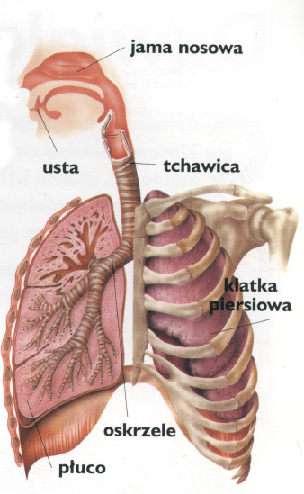
TCHAWICA
Droga powietrza do wnętrza organizmu, niezależnie od tego, czy powietrze wchodzi przez nos czy usta, przechodzi do tchawicy, która znajduje się poniżej gardła. Tchawica doprowadza powietrze do płuc, gdzie rozgałęzia się przechodząc przez oskrzela. Oskrzela rozgałęziają się wielokrotnie, dochodząc do licznych drobnych pęcherzyków płucnych. W najmniejszych tlen przenika do naczyń krwionośnych a następnie do krwi.
Ludzie cierpiący na astmę lub choroby układu oddechowego stosują inhalatory. Lek wprowadzany takim urządzeniem do tchawicy powoduje rozszerzenie dróg oddechowych, co ułatwia oddychanie

Slide 16
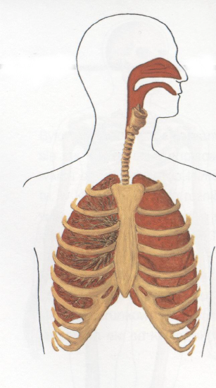
PŁUCA
Płuca znajdują się w klatce piersiowej. Otoczone są żebrami i oddzielone od brzucha przeponą, która jest przegrodą mięśniową o kształcie kapoty.
Ponieważ płuca same nie wykonują ruchów, oddychanie zależy od ruchów przepony i mięśni międzyżebrowych klatki piersiowej. Gdy mięśnie te kurczą się, objętość klatki piersiowej powiększa się, a ciśnienie wewnątrz niej spada: płuca przez to się rozszerzają i wciągają powietrze. Gdy mięśnie te się rozkurczają, objętość klatki piersiowej maleje, a powietrze wypływa.
Dziecko rodzi się z różowymi płucami. W miarę jak rośnie w płucach pojawiają się czarne plamy pyłu węglowego – skutek zanieczyszczonego powietrza.
Podczas spoczynku oddychamy około 16 razy na minutę. Przy każdym oddechu pobiera się około 500 ml powietrza.
Płuco dorosłego mężczyzny zawiera przeciętnie 6 l powietrza, a kobiety 4,5 l.

Slide 17
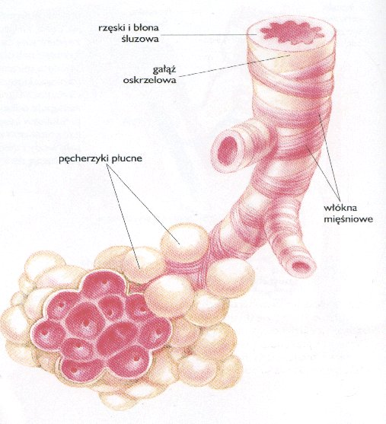
PĘCHERZYKI PŁUCNE
Na końcu każdego oskrzelika, znajduje się grono woreczków napełnionych powietrzem, zwanych pęcherzykami płucnymi, w których odbywa się wymiana tlenu.
Pęcherzyki płucne są otoczone cieniutkimi naczyniami krwionośnymi. Kiedy krew przepływa przez te cienkie naczynia włosowate, zawarta w krwinkach czerwonych hemoglobina wychwytuje świeży tlen, a CO2 przenika z cienkich naczyń żylnych do światła pęcherzyka płucnego, skąd jest wydychany jako niezbędny produkt przemiany.
Wymiana tlenu odbywa się na powierzchni około 700 ml pęcherzyków płucnych. Gdyby ułożyć pęcherzyki płucne obok siebie, pokryłyby prawie cały kort tenisowy.
Pęcherzyki płucne są bardzo elastyczne, rozszerzają się podczas wdechu i opróżniają częściowo podczas wydechu.

Slide 18
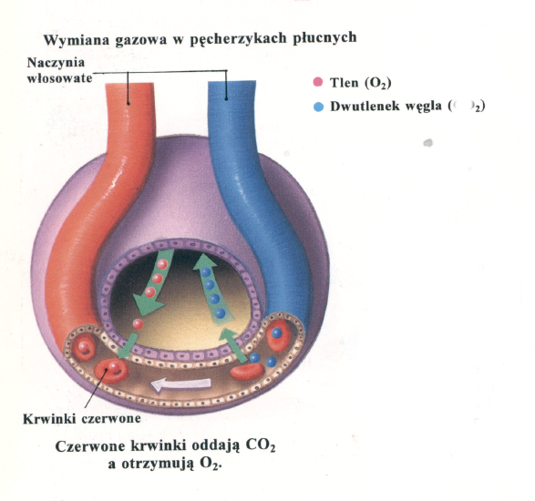
TLEN
Tlen to gaz znajdujący się w powietrzu. Niezbędny jest w metabolizmie komórek,
tym kluczowym procesie uzyskiwania energii z pożywienia
Dlaczego ziewamy?
Wydaje się, że ziewanie jest sposobem uzyskiwania przez mózg większej ilości tlenu, co w rezultacie ożywia człowieka. Podczas ziewania wciągamy powietrze powoli i głęboko, a potem je wydychamy. Uważa się, że ziewamy głównie wtedy, gdy jesteśmy zmęczeni lub znudzeni albo gdy przebywamy w dusznym pomieszczeniu. Tymczasem ziewanie, może być sygnałem, iż dana osoba potrzebuje więcej powietrza. Szklanka wody lub umycie twarzy zimną wodą może powstrzymać ziewanie.
Dlaczego po biegu mamy zadyszkę?
Zadyszka po szybkim biegu jest „spłacaniem długu tlenowego”. Wysiłek wiąże się z większym poborem tlenu, ale także ze zwiększonym wytwarzaniem kwasu mlekowego. Po wysiłku wątroba rozkłada ten kwas, zużywając tlen. „Dług tlenowy” to ilość tlenu potrzebna do rozłożenia wytworzonego w nadmiarze kwasu tlenowego.

Slide 19
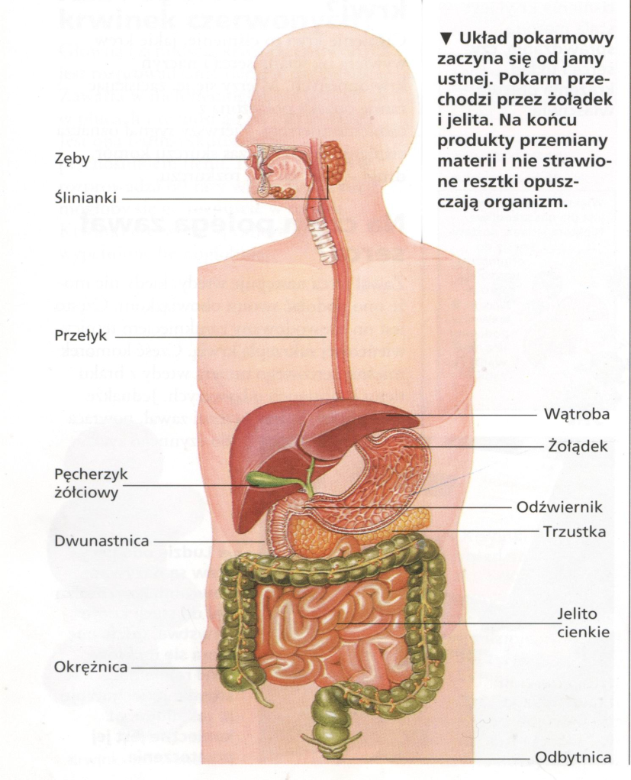
UKŁAD POKARMOWY
Układ pokarmowy człowieka to rura mająca 7-8 metrów długości, której początkiem jest jama ustna, a zakończeniem – odbyt. Większość przewodu pokarmowego, w postaci zwiniętej spirali, znajduje się w jamie brzusznej, gdzie zachodzi trawienie i wchłanianie pokarmów, a zbędne resztki – po przejściu przez okrężnicę i odbytnicę – zostają wydalone.
Jak długo trwa trawienie pokarmu?
Całkowite trawienie typowego pokarmu trwa około dobę. Przez prawie 4 godziny znajduje się on w żołądku, potem do 6 godzin w jelicie cienkim, 6 lub 7 godzin w okrężnicy, a następnie 6 do 7 godzin w odbytnicy. Stąd resztki w postaci stałej zostają wydalone jako kał.
Przeciętnie w ciągu życia człowiek spożywa 50 ton pokarmów i wypija ponad 40 tysięcy litrów płynów. Woda stanowi około 70% masy ciała. Bez jedzenia można żyć 2-3 tygodnie, ale bez wody umiera się po 2-3 dniach.

Slide 20
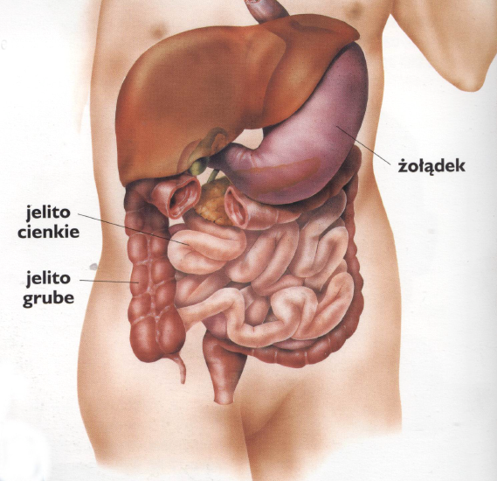
JELITA
Jelito cienkie to rurkowaty, skręcony przewód,
o długości około 5-metrów.
Jest ono dłuższe i o wiele cieńsze od jelita grubego.
Zadaniem jelita cienkiego jest wchłanianie substancji odżywczych, po tym jak zostaną one rozłożone przez soki żołądkowe i trzustkowe. W tym celu powierzchnia wewnętrzna jelita pokryta jest setkami fałdów i wyścielona tysiącami palczastych wypustek zwanych kosmkami. Umiejscowione w nich naczynia krwionośne pobierają potrzebne organizmowi substancje odżywcze i przekazują do krwi. Pompowana przez serce krew rozprowadza je po całym ciele.
Gdyby błony śluzowe jelita cienkiego rozłożyć płasko, miałyby powierzchnię około 4500 metrów kwadratowych.
Jelito grube jest ostatnim odcinkiem przewodu pokarmowego. Ma dwa zadania – odciągać wodę z resztek pokarmowych tworząc w ten sposób półpłynną masę kałową i przechowywać kał do czasu wydalenia go przez odbyt.
Jelito grube ma około 1,5 metra długości i 5-8 centymetrów szerokości.

Slide 21
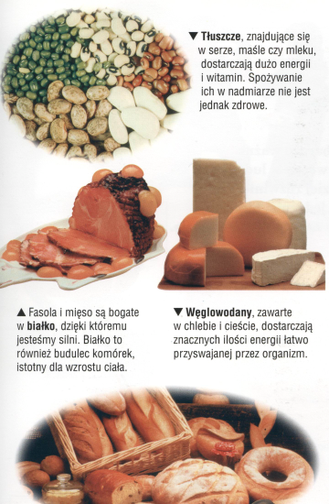
POŻYWIENIE
Dla zachowania zdrowia ważna jest zbilansowana dieta, czyli dostarczanie organizmowi dużo owoców, warzyw, węglowodanów, błonnika, tłuszczów i białek wraz z mikroelementami i witaminami.
Białko – substancja dająca organizmowi siłę i wspomagająca jego wzrost.
Błonnik – włóknisty składnik zbóż i warzyw ułatwiający trawienie innych produktów.
Witamina – zawarta w pożywieniu substancja niezbędna dla zdrowego człowieka. Gdyby błony śluzowe jelita cienkiego rozłożyć płasko, miałyby powierzchnię około 4500 metrów kwadratowych.
Jelito grube jest ostatnim odcinkiem przewodu pokarmowego. Ma dwa zadania – odciągać wodę z resztek pokarmowych tworząc w ten sposób półpłynną masę kałową i przechowywać kał do czasu wydalenia go przez odbyt.
Które pokarmy dostarczają energii?
Cennym źródłem energii są pokarmy zawierające węglowodany. Węglowodanami są cukry i skrobia, znajdująca się w chlebie i ziemniakach.
Tłuszcze też dostarczają energii. Masło, margaryna, oleje są bogate w tłuszcze. Najlepiej jadać je w małych ilościach.

Slide 22
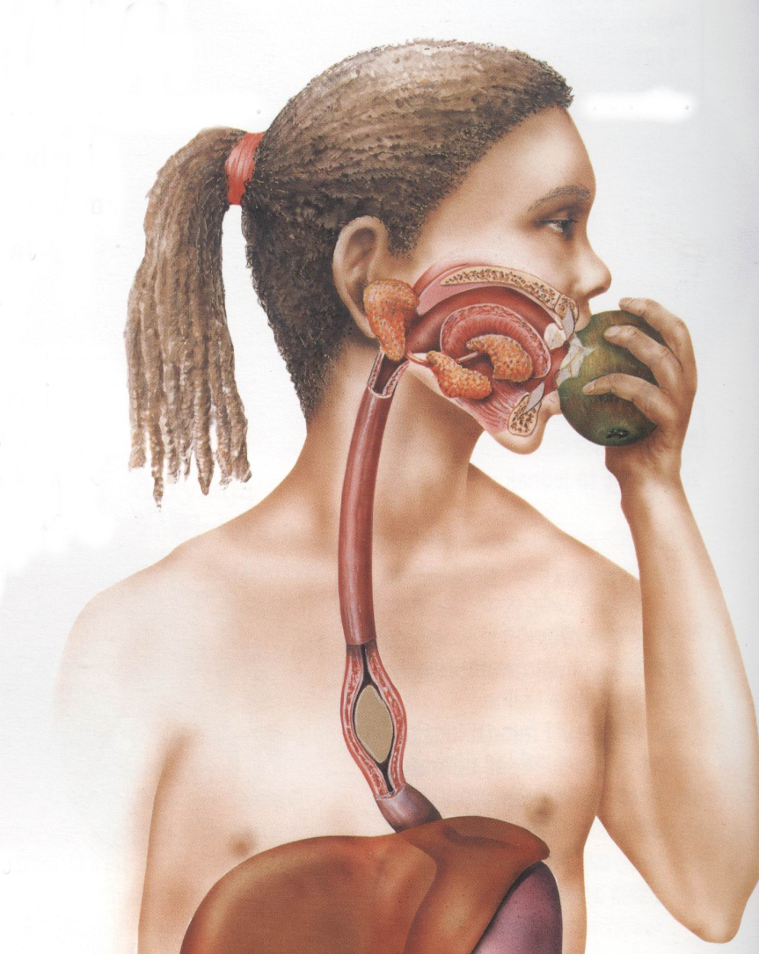
PRZEŁYK
Połykanie jest złożonym procesem. Język naciska wówczas podniebienie i przesuwa pokarm lub płyny do góry i ku tyłowi. Jednocześnie podnosi się podniebienie miękkie i zamyka nozdrza tylne. Pokarmy nie mają więc trafić do nosa. Na końcu nagłośnia opada, krtań zaś przesuwa się do przodu i ku górze. W ten sposób zostaje zamknięty dostęp do tchawicy, a otwiera się przełyk. Jedzenie lub napój przechodzą przez gardło i przełyk do żołądka. Przełyk jest więc 25 centymetrową umięśnioną rurą, umożliwiającą transport pożywienia do żołądka.
Przeciętnie w ciągu życia człowiek spożywa 50 ton pokarmów i wypija ponad 40 tysięcy litrów płynów.
Można połykać stojąc na głowie, choć nie wydaje się to najlepszym pomysłem. Niemniej jest to możliwe, ponieważ pokarm przesuwają w przełyku mięśnie jego ściany.

Slide 23
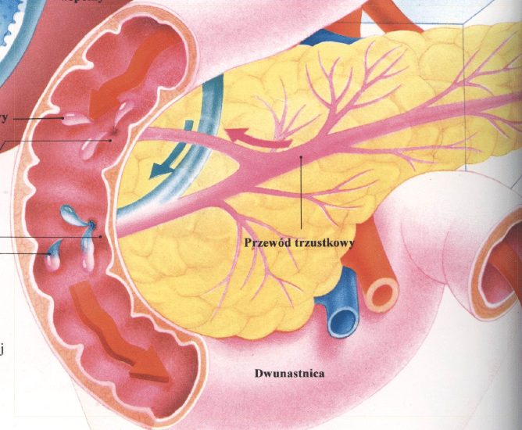
TRZUSTKA
Trzustka leży na krzywiźnie dwunastnicy – pierwszego odcinka jelita cienkiego i zachowuje się jak dwa narządy.
Jeden uwalnia enzymy trawienne do dwunastnicy, a drugi uwalnia do krwi ważne hormony.
Trzustka to źródło hormonu insuliny, wytwarzany przez wysepki Langerhansa. Insulina obniża poziom cukru we krwi.
Trzustka ma około 15 centymetrów długości, 5 centymetrów szerokości i 2 centymetry grubości.

Slide 24
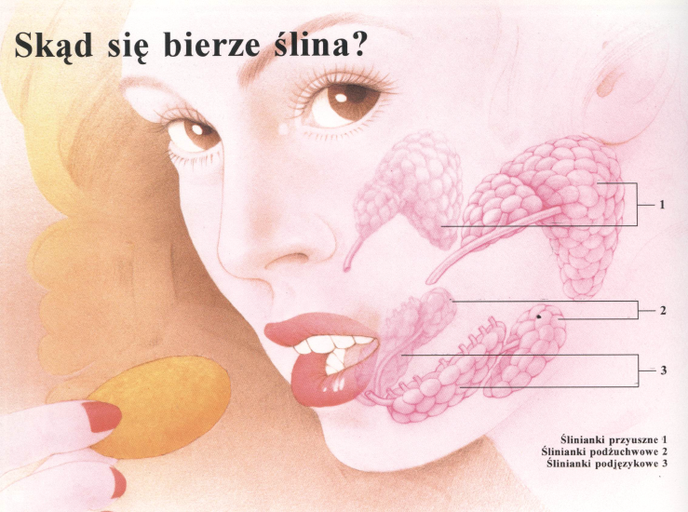
USTA
Trawienie rozpoczyna się w jamie ustnej żuciem pokarmu i dodawaniem do niego śliny, która zawiera związki rozkładającą skrobię.
Dlaczego ślina napływa do ust?
Smak lub zapach jedzenia, a czasami nawet myśl o nim powodują wydzielanie śliny, która składa się z 99% z wody oraz enzymu trawiennego zwanego amylazą. Ślina wydzielana jest przez ślinianki do przewodów ślinowych i jamy ustnej.
Ślina poza rozkładaniem skrobi na cukier, nadaje pokarmowi poślizg, dzięki czemu łatwiej go połknąć. Poza tym, chroni jamę ustną przed bakteriami, wzmacnia zmysł smaku i może zawierać substancje pomagające w gojeniu się ran.

Slide 25
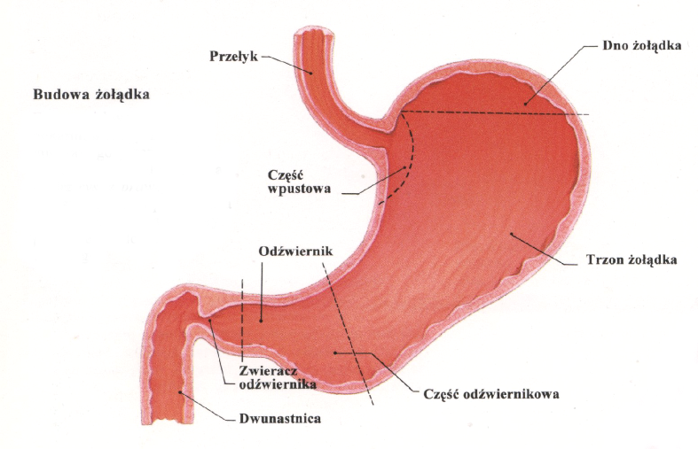
ŻOŁĄDEK
Żołądek przypomina worek. Jego ścianę tworzą mięśnie, a ujście zamyka odźwiernik. W żołądku pokarm jest mieszany z sokiem żołądkowym, zawierającym enzymy trawienne i kwas solny. Kwas zabija większość zawartych w pokarmie zarazków.
Żołądek przetwarza pokarm na miazgę, treść pokarmową, która jest gęstym płynem przechodzącym powoli do dwunastnicy, będącej górną częścią jelita cienkiego. Tam odbywa się główny proces trawienia pod wpływem żółci i enzymów trzustkowych oraz pozostałych soków pokarmowych. Po rozłożeniu pokarmu do prostych związków w przełyku cienkim następuje ich wchłanianie.
Dlaczego żołądek sam się nie strawi?
Ponieważ żołądek zbudowany jest z białka, musi się zabezpieczyć przed samostrawieniem, z tego powodu wnętrze żołądka wyścielone jest grubą warstwą śluzu, który chroni go przed działaniem soków.

Slide 26
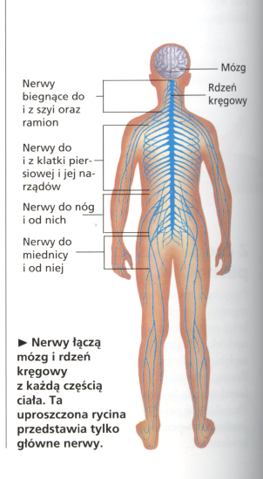
Układ nerwowy
Układ nerwowy składa się z miliardów komórek nerwowych – neuronów, które rozprowadzają impulsy nerwowe po całym organizmie.
Dzieli się on na dwie części: mózg i rdzeń kręgowy oraz obwodowy układ nerwowy, obejmujący wszystkie nerwy łączące ośrodkowy układ nerwowy
z resztą ciała.
Układ nerwowy chroni organizm przed krzywdą, sygnalizuje potrzebę uzupełniania paliwa. Utrzymuje równowagę ciała w niemal każdej sytuacji, wyłącza się, aby odpocząć i odnowić się oraz przystosowuje się do urazów i skutków nadużyć, jakie organizm gromadzi w czasie swojego życia.
Ile mamy nerwów?
Między mózgiem a narządami zmysłów i mięśniami głowy znajduje się 12 par dużych nerwów – nerwy czaszkowe. Dalszych 31 par nerwów rdzeniowych biegnie od rdzenia kręgowego do reszty ciała.
Neuron – to typowa komórka nerwowa, ma kształt gwiaździsty. Jej wypustka zwana aksonem wysyła bodźce, natomiast dendryty prowadzą je do niej. Neurony łączą się ze sobą synapsami.

Slide 27
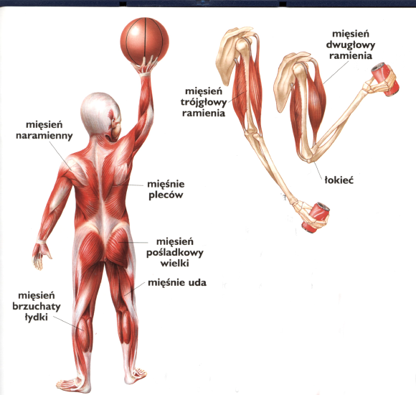
MIĘŚNIE
Wszystkie ruchy naszego ciała – biegi, skoki, skinięcie głową i uśmiech – wykonują mięśnie. Kurczą się wtedy, poruszając kośćmi, do których są przyczepione.
Mięśnie składają się z tysięcy komórek nazywanych włóknami mięśniowymi, które skracają się podczas skurczu.
Ile mamy mięśni?
Mamy około 650 mięśni, w tym przeszło 50 w samej twarzy. Podczas uśmiechu korzystamy z 17 mięśni, a gdy wyrażamy minę niezadowolenia z ponad 40 mięśni.
Który z mięśni jest najsilniejszy?
W stosunku do wielkości najsilniejszymi mięśniami są żwacze. Znajdują się one po obu stronach jamy ustnej. Razem gryzą z siłą około 70 kilogramów.
Który z mięśni jest największy?
Jest nim mięsień pośladkowy wielki, biegnący od pośladka do tylnej części uda, czyli ten na którym siedzisz.
Który z mięśni jest najbardziej aktywny?
Ocenia się, że mięśnie oka wykonują ponad 100 tys. ruchów dziennie. Mięsień sercowy kurczy się około 70 razy na minutę. Czaszka jest wyposażona w ponad 30 małych mięśni. Dzięki nim możemy wyrazić różne uczucia mimiką czyli grymasami twarzy.
Dlaczego mięśnie muszą pracować parami?
Pracę mięśni umożliwia właściwa im zdolność kurczenia się i dlatego działają parami. Gdy podnosimy szklankę, skraca się mięsień dwugłowy, zginając staw łokciowy. Kiedy naczynie odstawiamy, kurczy się miesień trójgłowy ramienia, a mięsień dwugłowy wydłuża się do poprzedniego stanu.

Slide 28
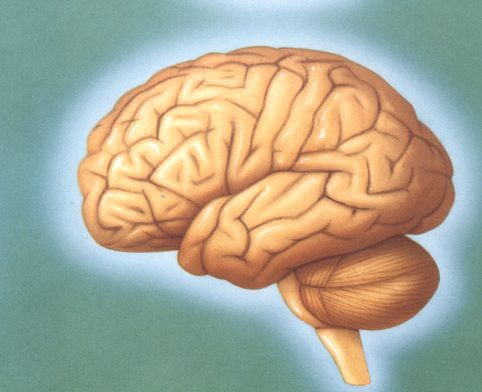
MÓZG
Mózg zawiera prawdopodobnie 10 mdl komórek nerwowych. Ocenia się, że mózg gromadzi w ciągu życia około 1000 ml bitów informacji.
Mózg jest połączony z rdzeniem kręgowym, od którego odchodzą drobniejsze nerwy. Razem tworzą one ośrodkowy układ nerwowy. Mózg to centrum dowodzenia całego ciała, wydający polecenia jego częściom.
Mózg sprawia, że widzimy i słyszymy a także potrafimy ocenić szybkość czy odległość.
Mózg to narząd ważący mniej niż 1,5 kilograma, a działa jak centrum kontrolne organizmu.
Mózg ludzki różni się wielkością. Większy mózg nie czyni jednak człowieka mądrzejszym, tak jak duża stopa nie oznacza lepszego biegacza.
Dlaczego mózg jest pofałdowany?
Powierzchnia mózgu pokryta jest bruzdami i fałdami, które potrajają powierzchnię zewnętrzną warstwy szarej czyli kory mózgowej.
Zwiększona powierzchnia czyni mózg doskonalszym, ponieważ do tej właśnie warstwy docierają impulsy nerwowe i te są poddawane analizie. Jest to miejsce gdzie odbywa się myślenie i gromadzi się wiedza.
Gdyby fałd na powierzchni mózgu wygładzić, kora mózgowa, czyli zewnętrzna warstwa miałaby powierzchnię ponad 2 tys. centymetrów kwadratowych, mniej więcej tyle samo co jedna strona pełno wymiarowej gazety.
Lewa czy prawa?
Lewa półkula mózgu włada prawą częścią ciała i na odwrót. Tylko niewielu ludzi potrafi pisać lub rysować zarówno prawą, jak i lewą ręką.

Slide 29
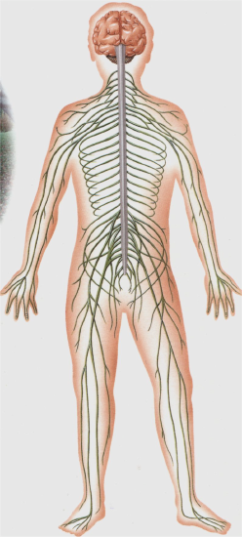
RDZEŃ KRĘGOWY
Rdzeń kręgowy to splot nerwów biegnących wewnątrz kręgosłupa w dół ciała, od którego odchodzą nerwy do wszystkich części ciała nawet do małego palca u nogi.
Rdzeń kręgowy ma kształt grubego sznura, nieco spłaszczonego
w kierunku strzałkowym
i o przeciętnej średnicy 1 centymetra, barwy białej – około 30 gram. Umieszczony jest w kanale kręgowym.

Slide 30
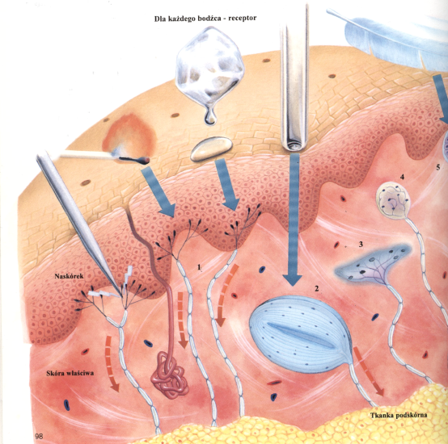
RECEPTORY (CZUJNIKI)
Aby móc chronić ciało skóra musi reagować na szereg różnych bodźców, jak ból, zimno, ciepło, dotyk, nacisk i przekazywać je mózgowi. Ta część układu nerwowego, która wykrywa bodźce, nosi nazwę receptorów.
Znajdują się one w zakończeniach nerwowych w skórze właściwej i w środkowej jej warstwie. Wargi i język są bardziej wrażliwe na ciepło niż, np. łokcie lub uda.
Co to jest odruch?
Kiedy reagujesz na coś, nie myśląc o tym, twoje działanie jest odruchem, jeżeli np. dotkniesz gorącego przedmiotu, cofasz rękę bez zastanowienia. Jeśli uderzysz kogoś nieco poniżej kolana to noga tej osoby odskoczy. Większość odruchów jest pod kontrolą rdzenia kręgowego: mózg nie bierze w nich udziału.
Co to jest odruch bezwarunkowy?
Chronią one nasze ciało. Jeśli dotkniesz ostrej szpilki lub czegoś gorącego, cofniesz rękę szybko i bez namysłu, zanim sygnał o niebezpieczeństwie dotrze do mózgu.

Slide 31
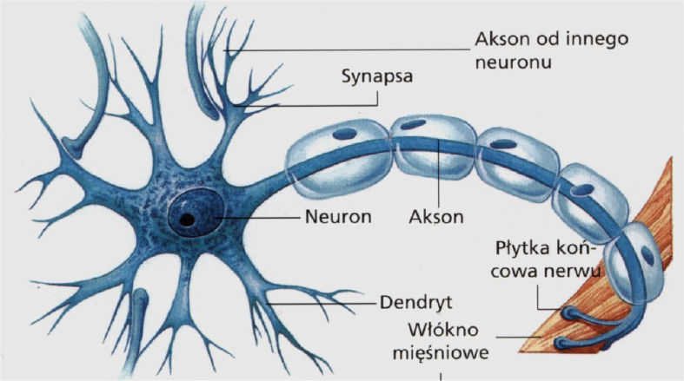
SYGNAŁY
Jedna komórka nerwowa nie styka się bezpośrednio z drugą. Sygnał jest przekazywany przez substancję chemiczną za pośrednictwem łącznika zwanego synapsą. Pod wpływem impulsu nerwowego rozgałęzione końce aksonu wysyłają substancje chemiczne zwane neurotransmiterami. Substancje te pobudzają komórkę sąsiadującą i wzniecającą nowy impuls. Tak jest przekazywany sygnał.
Impulsy nerwowe biegną długimi nerwami z prędkością ponad 90 m/s (około 320 km/h).

Slide 32
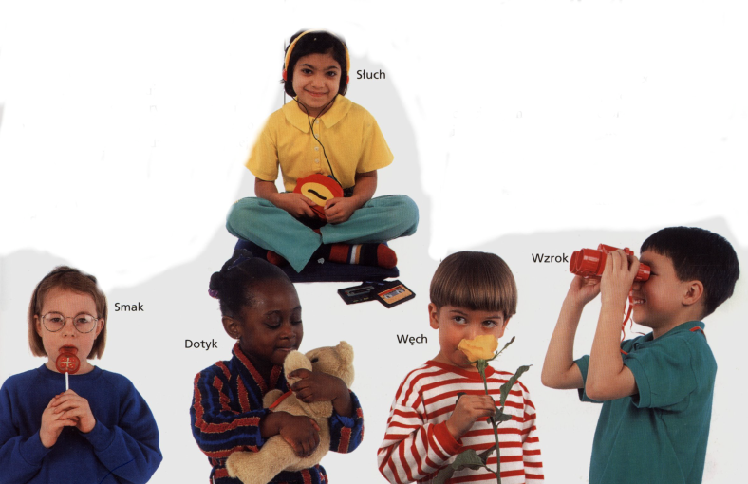
NARZĄDY ZMYSŁÓW
Naszymi 5 zmysłami są: wzrok, słuch, węch, smak i dotyk.
Narządy zmysłów – oczy, uszy, nos, język i skóra – otrzymują informacje ze świata zewnętrznego i przekazują je drogą nerwową do mózgu, który odpowiada wysyłając ciału komendy innym szlakiem nerwowym. Dzięki temu przepływowi informacji, człowiek może przystosować się do ciemności i jaskrawego oświetlenia, pić ze szklanki bez uronienia kropli, wykonywać obliczenia matematyczne i być sprawcą wielu innych fizycznych i intelektualnych dokonań.
Wzrok – oko ludzkie może odróżnić 10 ml różnych odcieni barw. W ciągu jednej minuty mrugamy ok. 15 razy.
Co prowadzi do łzawienia?
Silne emocje np. radość czy żal wzmagają wydzielanie łez, czyli prowadzą do płaczu.
Łzy zawierają substancje chemiczne zabijające drobnoustroje.
Słuch – z zewnątrz widzimy tylko część ucha, zwaną małżowiną uszną. Jej kształt umożliwia wychwytywanie
dźwięków rozchodzących się w powietrzu. Dźwięki są wychwytywane przez drgające przedmioty.
Fala dźwiękowa wprawia w drgania błonę bębenkową oraz inne części ucha wewnętrznego. Drgania te zamieniają się w impulsy nerwowe przekazywane do mózgu, który rejestruje je jako dźwięk. Jeśli przystawisz do ucha muszlę, usłyszysz szmer płynącej przez głowę krwi. Przypomina to szum morza.
Węch – oczywiście nos służy do wąchania i oddychania. Wewnątrz niego znajdują się miliony komórek węchowych, odróżniających jeden zapach od drugiego. Nos także oczyszcza, ogrzewa i nawilża wdychane powietrze oraz czyni przyjemniejszym nos. Większość ludzi odróżnia około 4 tys. rozmaitych zapachów. Osoba o szczególnie wrażliwym nosie, np. kucharz, kiper lub tzw. nos w wytwórni perfum wyczuwa około 10 tys. zapachów.
Smak – w odczuwaniu smaku bierze udział język, wyczuwający substancje chemiczne w pokarmie i nos, który je wącha. Węch jest ważniejszy dla oceny smaku. Na górnej powierzchni języka znajdują się małe skupienia komórek, czyli kubki smakowe. Wyróżniają one cztery podstawowe smaki: gorzki, słodki, kwaśny i słony. Na języku jest około 10 tys. kubków smakowych, które nie istnieją przez całe życie. Około 60% ludzi traci połowę z nich.
Dotyk – gdy czegoś dotykamy, znajdujące się tuż pod skórą zakończenia nerwów wysyłają impulsy do ośrodkowego układu nerwowego. Mózg analizuje docierające informacje i dzięki temu czujemy przez dotyk. Nerwy umożliwiają nam odczuwanie twardości, miękkości, czy kształtów, ciepła i zimna np. w opuszkach palców jest bardzo dużo zakończeń nerwowych.

Slide 33
Bibliografia
Demel H., O wychowaniu zdrowotnym, Państwowe Zakłady Wydawnictw Szkolnych, Warszawa 1968 r.
Demel H., Kultura fizyczna w aspekcie zdrowia, Wychowanie Fizyczne i Zdrowotne nr 3, 1992 r.
Krawański A., Kultura fizyczna a promocja zdrowia, Materiały z konferencji na stronie 31-43, Gorzów 1996 r.
Krawański A., Społeczna edukacja prozdrowotna w procesie szkolnego wychowania fizycznego, Wychowanie Fizyczne i Zdrowotne nr 1, 1999 r.
Krawański A., Pedagogika zdrowia w społecznym systemie edukacji prozdrowotnej, Promocja Zdrowia, Nauki Społeczne i Medycyna nr 21, 2001 r.
Woynarowska B. i Sokołowska M., Ścieżka edukacyjna – Edukacja prozdrowotna i promocja zdrowia w szkole.

